Slide 1
INFORMÁTICA APLICADA
Aula 1
Instrutor
Curso
Notes:
‹#›

Slide 2
  Marco Leandro do Prado
  33 anos
  E-mail: doprado.marcoleandro@gmail.com
  Graduado em Sistemas de Informação (UnC-Canoinhas)
  Especialista em Engenharia de Software (UnC-Porto União)
  Professor universitário
  Professor da Escola Dama a 9 anos
  Coordenador do Técnico em Informática
  Professor de Informática Básica no Técnico em Enfermagem.

Slide 3
Qual seu nome?
Qual sua idade?
Onde mora?
Trabalha? onde?
Já fez algum curso de informática?
Como você avalia seu conhecimento em informática?
Tem computador ou notebook em casa?
O que espera aprender na disciplina?

Slide 4
  Apresentação da disciplina
    A informática aplicada é uma informática básica com alguns recursos avançados que vocês utilizaram no decorrer do curso, para realizar seus trabalhos acadêmicos como relatório de estágio, criar planilhas no excel, apresentações no powerpoint e também navegar na internet de forma segura.
    Ela não substitui nenhum curso de informática básico, médio ou intermediário. Esses cursos vem complementar a disciplina de informática aplicada.

Slide 5
Computação moderna
  Primeira geração (1946- 1959)
    A primeira geração de computadores modernos tinha com principal característica o uso de válvulas eletrônicas, possuindo dimensões enormes. Eles utilizavam quilômetros de fios, chegando a atingir temperaturas muito elevadas, o que frequentemente causava problemas de funcionamento.

Slide 6
  No ano de 1946, ocorreu uma revolução no mundo da computação com o lançamento do computador ENIAC (Electrical Numerical Integrator and Calculator), desenvolvido pelos cientistas norte-americanos John Eckert e John Mauchly. Esta máquina era em torno de mil vezes mais rápida que qualquer outra que existia na época.
  As dimensões desta máquina são muito grandes, com aproximadamente 25 metros de comprimento por 5,50 metros de altura. O seu peso total era de 30 toneladas. Esse valor representa algo como um andar inteiro de um prédio.

Slide 7
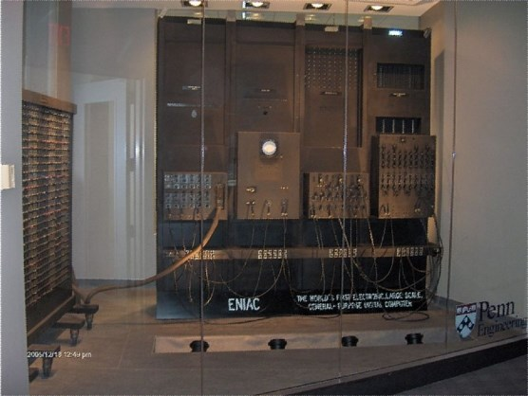

Slide 8
  Segunda geração (1959 — 1964)
    Na segunda geração, houve a substituição das válvulas eletrônicas por transístores, o que diminiu em muito tamanho do hardware. A tecnologia de circuitos impressos também foi criada, evitando que os fios e cabos elétricos ficassem espalhados por todo lugar.
    O IBM 7030, também conhecido por Strech, foi o primeiro supercomputador lançado na segunda geração, desenvolvido pela IBM. Seu tamanho era bem reduzido comparado com máquinas como o ENIAC, podendo ocupar somente uma sala comum. Ele era utilzado por grandes companhias, custando em torno de 13 milhões de dólares na época.

Slide 9
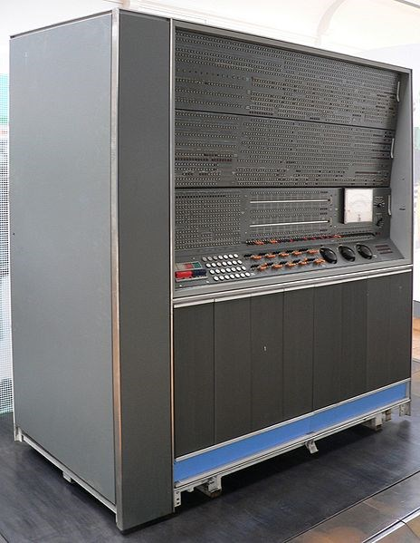

Slide 10
Terceira geração (1964 — 1970)
  Os computadores desta geração foram conhecidos pelo uso de circuitos integrados, ou seja, permitiram que uma mesma placa armazenasse vários circuitos que se comunicavam com hardwares distintos ao mesmo tempo. Desta maneira, as máquinas se tornaram mais velozes, com um número maior de funcionalidades. O preço também diminuiu consideravelmente.
  O IBM 360/91, lançado em 1967, foi o grande sucesso em vendas na época. Esta máquina já trabalhava com dispositivos de entrada e saída modernos, como discos e fitas de armazenamento, além da possibilidade de imprimir todos os resultados em papel.

Slide 11
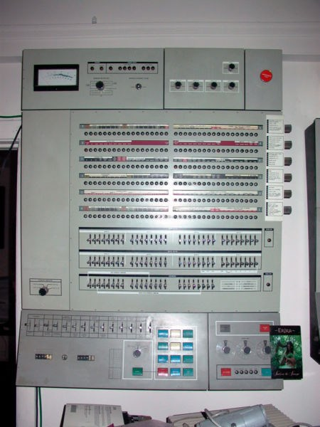

Slide 12
Quarta geração (1970 até hoje)
  A quarta geração é conhecida pelo advento dos microprocessadores e computadores pessoais, com a redução drástica do tamanho e preço das máquinas. As CPUs atingiram o incrível patamar de bilhões de operações por segundo, permitindo que muitas tarefas fossem implementadas.
  Nesta era, os softwares e sistemas se tornaram tão importantes quanto o hardware.

Slide 13
Altair 8800
  O Altair 8800, lançado em 1975, revolucionou tudo o que era conhecido como computador até aquela época. Com um tamanho que cabia facilmente em uma mesa e um formato retangular, também era muito mais rápido que os computadores anteriores. O projeto usava o processador 8080 da Intel, fato que propiciou todo esse desempenho.

Slide 14
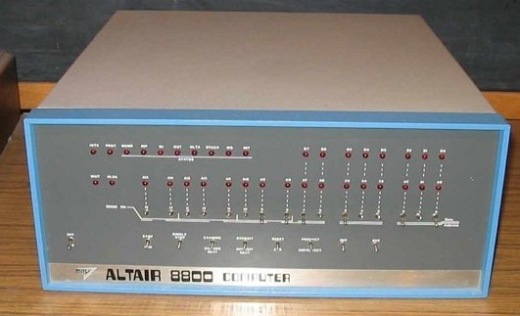

Slide 15
Apple, Lisa e Macintosh
  Steve sempre foi conhecido por ter um lado artístico apurado, portanto, em sua opinião, um computador deveria representar de maneira gráfica o seu funcionamento, ao contrário de luzes que acendiam e apagavam. Por isso, o Apple I, lançado em 1976, pode ser considerado como o primeiro computador pessoal.

Slide 16
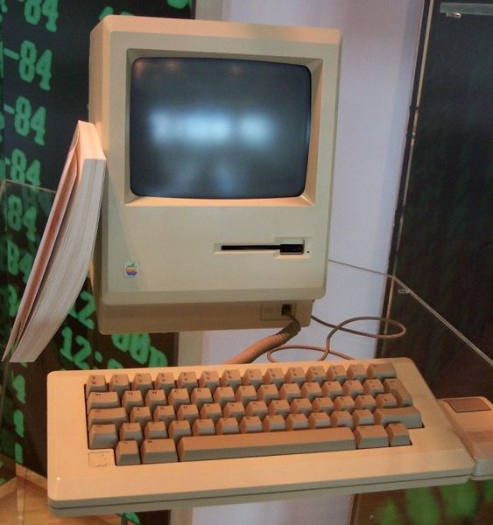

Slide 17
Computação de bolso e tablets
  A computação de bolso, que está cada vez mais presente nas nossas vidas. De alguns anos para cá, cada vez mais computadores móveis são lançados no mercado, os quais podem ser carregados dentro do bolso — por isso o seu nome.
  Ex: Tablets, Smartphones.

Slide 18
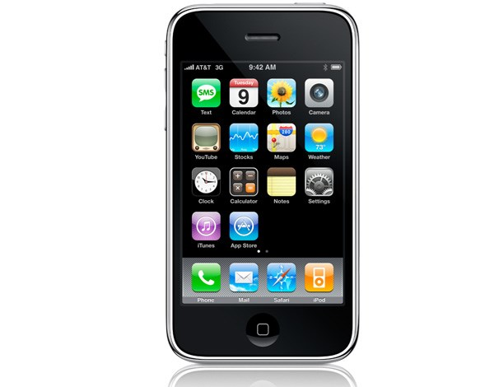

Slide 19
Hardware
https://www2.unifap.br/unifapdigital/files/2017/01/M%C3%B3dulo-1.pdf

Slide 20
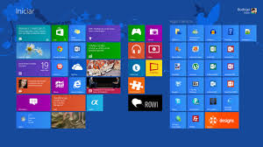
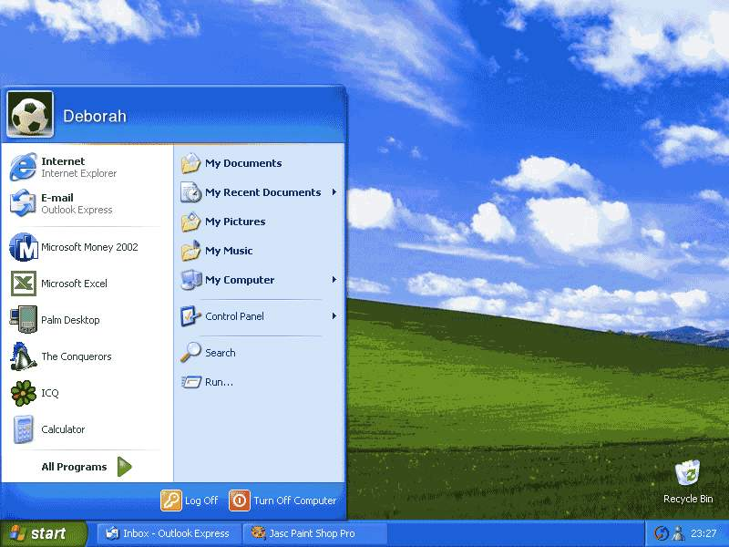
Sistemas operacionais
  Para computadores temos basicamente 3 tipos de sistemas. São eles: Windows, Linux e MAC OS.
  Eles que dão vida ao hardware o computador, e podemos usá-los para realizar nossas atividades.

Slide 21
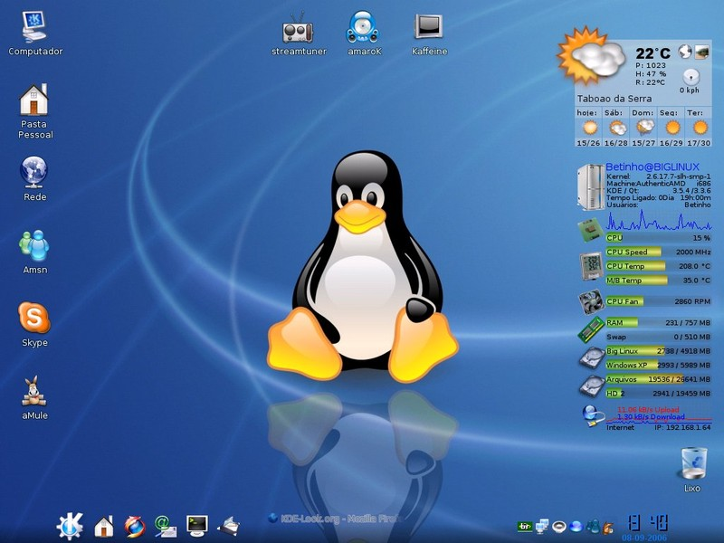
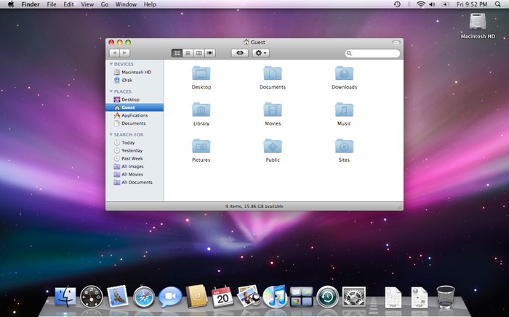

Slide 22
  O Windows iniciou com a versão em DOS
    Depois foi lançada uma versão com interface gráfica com Windows 95;
    A partir dai as versões começaram a ficar mais bonita e funcional Windows 98;
    Windows ME;
    Windows 2000;
    Windows XP;
    Windows Vista;
    Windows 7;
    Windows 8 e 8.1;
    Windows 10;

Slide 23
Nuvem
Computação em nuvem (do inglês cloud computing) é um conceito que faz referência a uma tecnologia que permite o acesso a programas, arquivos e serviços por meio da internet, sem a necessidade de instalação de programas ou armazenamento de dados – daí vem a alusão a “nuvem”

Slide 24
Ferramentas na nuvem
Sites ou blogs: WordPress
Armazenamento em nuvem: Dropbox, Google Drive, OneDrive, iCoud

Slide 25
Backup
Backup é uma cópia de segurança dos seus dados (informações) de um dispositivo de armazenamento (celulares, tablets, computadores) ou sistema (aplicativos, softwares e jogos) para outro ambiente para que esses mesmos dados possam ser restaurados em caso de perda dos dados originais ou que ocorra um acidente.

Slide 26
Tipos de backup
Backup em mídia física
Backup na nuvem

Slide 27
AOMEI Backupper
Acronis Backup
Backup Maker
Cobian Backup
Comodo Backup
CrashPlan
O&O AutoBackup
Paragon Backup
PureSync
Uranium Backup

Slide 28
Tipos de arquivos (formato ou extensão)
.docx - Word dá versão 2007 até hoje.
.doc - Word das versões inferiores a 2007.
.xlsx - Excel dá versão 2007 até hoje.
.xls - Excel das versões inferiores a 2007.
.pptx - Power Point dá versão 2007 até hoje.
.ppt - Power Point das versões inferiores a 2007.
.mp3 - Música
.pdf - Arquivos portátil

Slide 29
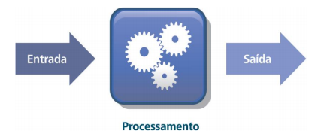
A Figura representa bem o funcionamento de um computador. O mesmo
se caracteriza como um equipamento que a partir de dados e instruções
fornecidas como entrada é capaz de realizar um processamento sobre as
mesmas, produzindo outro conjunto de dados ou de informações como saída.

Slide 30
O funcionamento (processamento) do computador é baseado na eletrônica
digital, onde tudo na verdade é muito simples e baseia-se em dois estados: 0
(desligado) e 1 (ligado). Essa é a menor informação que um computador
consegue expressar e a estes dois estados damos o nome de bit.

Slide 31
1 bit = 0 ou 1.
1 byte = 8 bits
1 kilobyte (kB) = 1024 bytes
1 megabyte (MB) = 1024 kilobytes
1 gigabyte (GB) = 1024 megabytes
1 terabyte (TB) = 1024 gigabytes
1 pentabyte (PB) = 1024 terabytes

Slide 32
Prática de MS DOS
MS-DOS é uma acrossemia de MicroSoft Disk Operating System (sistema operacional em disco da Microsoft); é um nome genérico do sistema operacional licenciado pela Microsoft Corporation para uso em vários microcomputadores de diferentes de fabricantes. Alguns destes fabricantes alteram o MS-DOS para melhor adaptá-lo a seus computadores dando-lhe novos nomes, como PC-DOS ou Z-DOS.

Slide 33
Área de trabalho
  Tela inicial de fácil acesso a programas, atalhos, ícones, arquivos e pastas.
Ícones/Atalhos
Cliques (Duplo clique, Clique simples, Clique com o botão direito)
Barra de tarefas
O botão iniciar
Todos os programas
Logon e logoff
Desligando Computador
Acessórios do Windows

Slide 34
Janelas
Criando pastas/arquivos
Salvando Arquivos/Arquivos compactados
Meu computador/Windows Explorer
Lixeira/Esvaziando lixeira
Wordpad e notepad
Paint
Calculadora
Pendrive removendo com segurança

Slide 35
Redes
Impressoras
Contas de usuário

